Slide 1
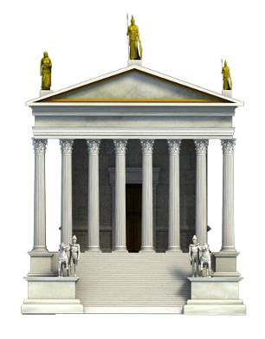
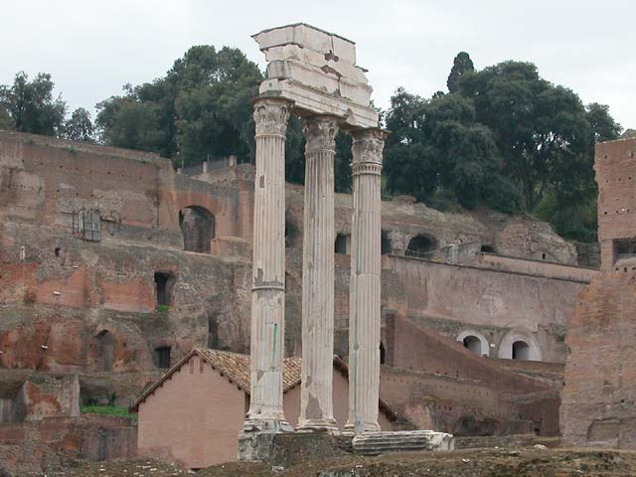
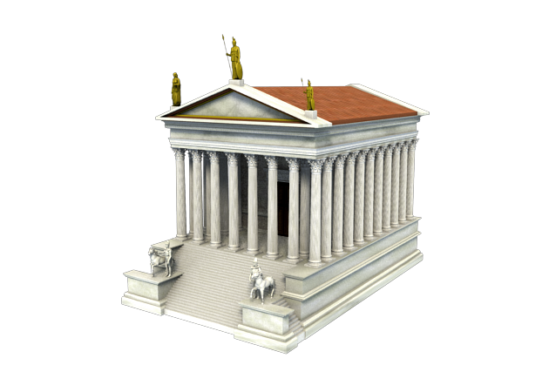
Tempio dei Castori
1) Votato nel 499 a.C. durante la battaglia
al Lago Regillo da A. Postumio Albino
Inaugurato nel 484 a.C. dal figlio di A.
Postumio
2) Restaurato nel 117 a.C. da
L. Cecilio Metello Dalmatico
3) Rifatto da Tiberio e inaugurato nel 6 d.C.

Slide 2
L’area sacra di S. Omobono nel IV sec. a.C.
Ricostruzione dei templi di Mater Matuta e Fortuna
dopo sacco dei Galli 390 da parte di M. Furio Camillo
Furio Camillo, trionfatore (4 volte), dittatore, Pater Patriae. Secondo fondatore di Roma.
base del donario di M. Fulvio Flacco eretta dopo la vittoria su Volsinii (264 a.C.) M. Fulvio Flacco trionfò sui Volsini e tolse 2000 statue bronzee del Fanum Voltumnae

Slide 3
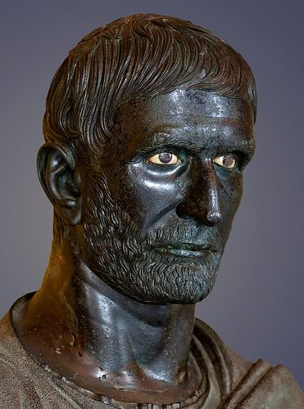
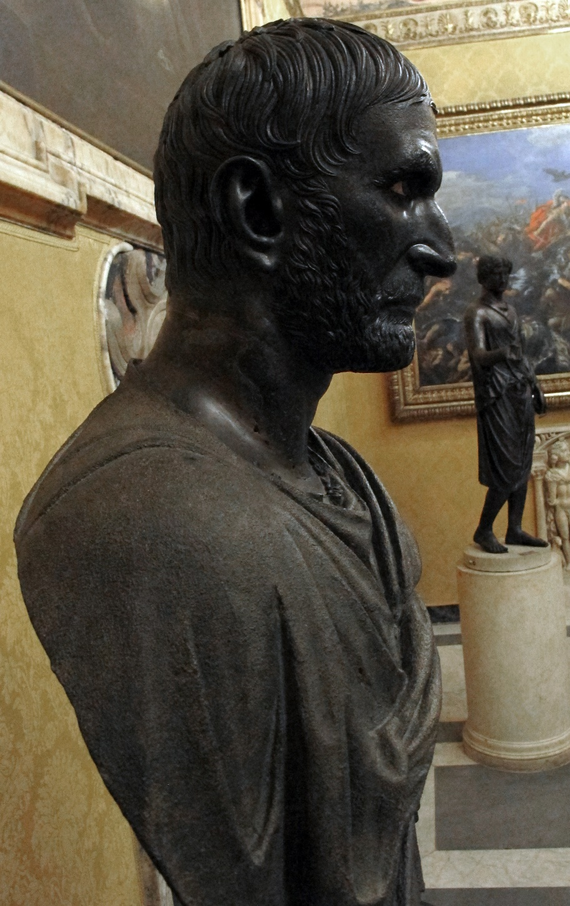

Slide 4
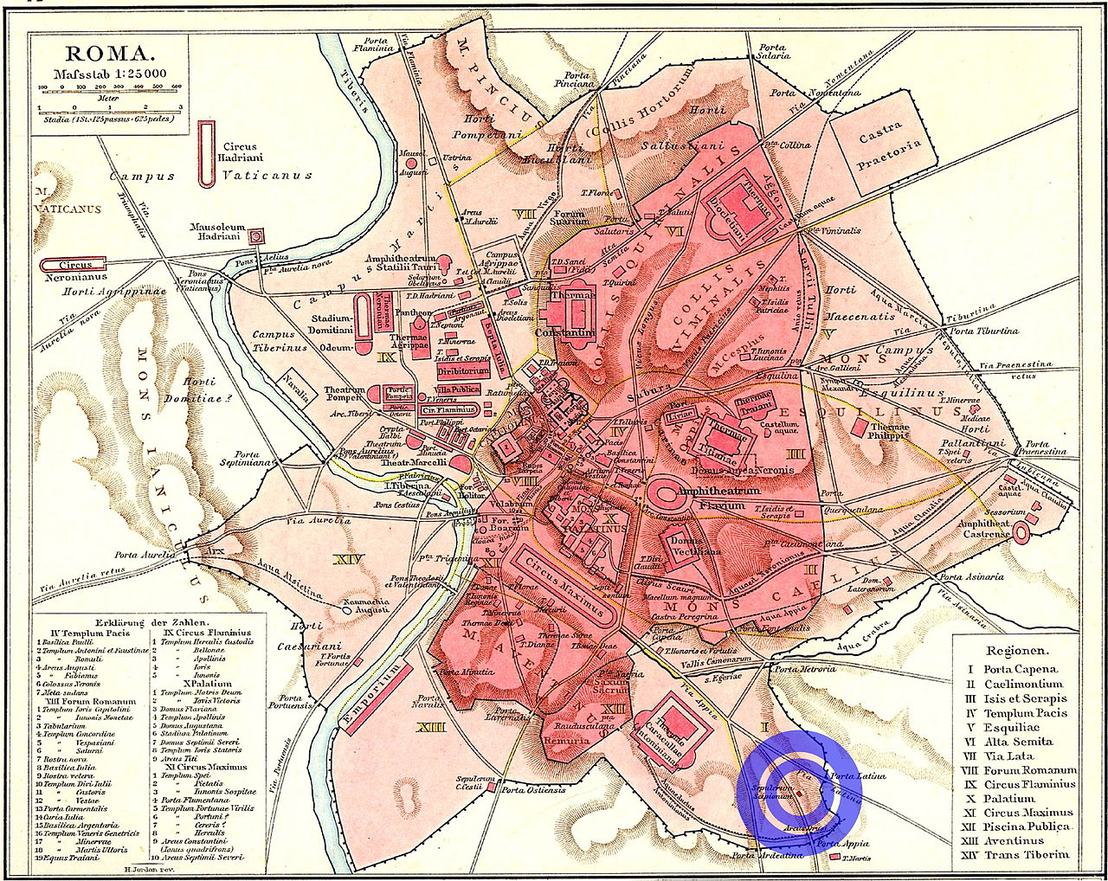
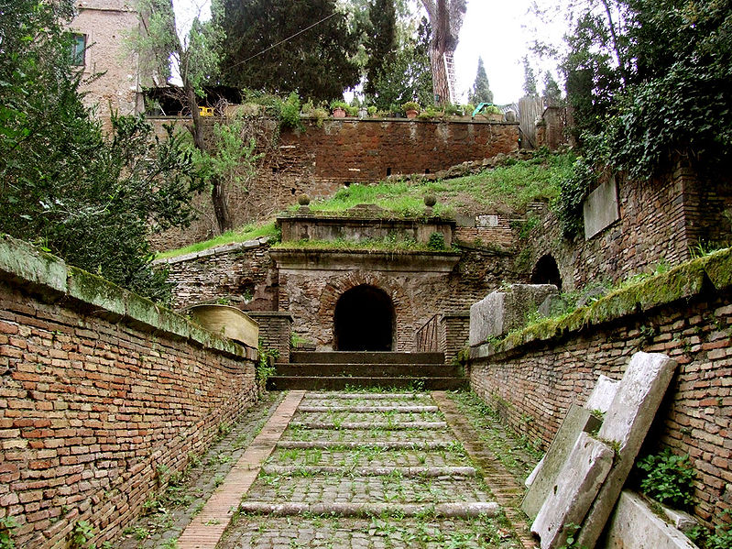
Via Appia
Sepolcro degli Scipioni
fondata da L. CornelioScipione Barbato,
console nel 298 a.C.

Slide 5
